Slide 1

ỦY BAN NHÂN DÂN QUẬN LONG BIÊN
TRƯỜNG TIỂU HỌC ÁI MỘ B
PHÂN MÔN: ĐỊA LÍ
BÀI 8: HOẠT ĐỘNG SẢN XUẤT CỦA NGƯỜI DÂN Ở TÂY NGUYÊN (TIẾP THEO)

Slide 2
3. Khai thác sức nước:

Slide 3
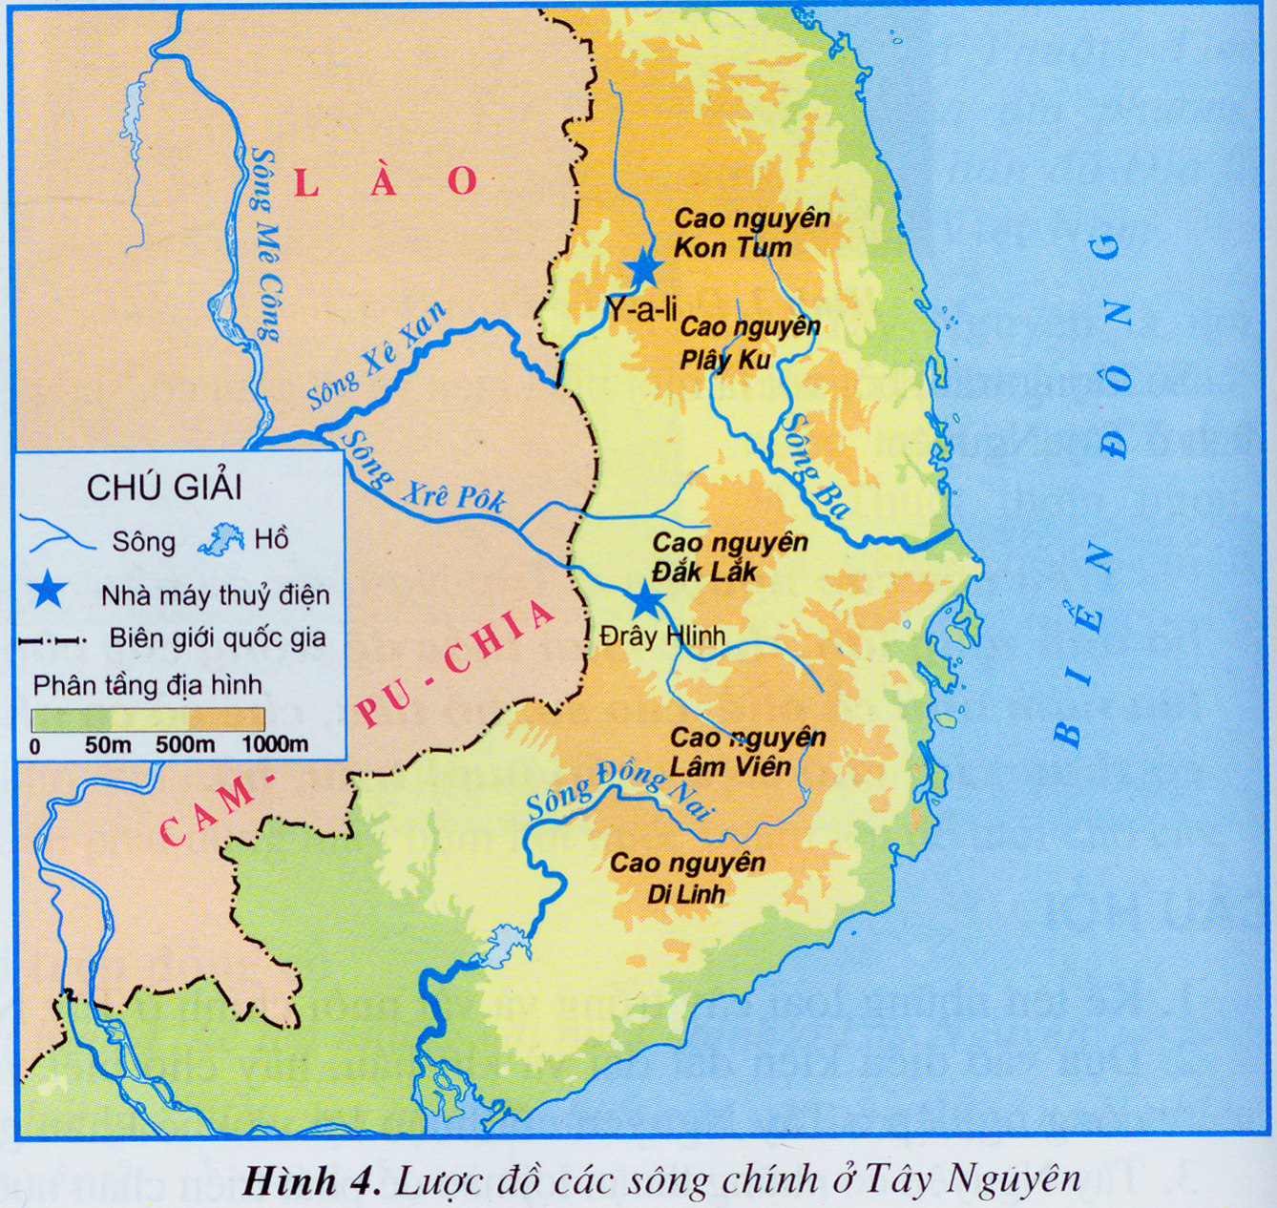

Quan sát lược đồ, chỉ và kể tên một số con sông chính ở Tây Nguyên

Slide 4
Sông Xê Xan
Sông Xrê Pôk
Sông Ba
Sông Đồng Nai

Slide 5

Em hãy quan sát hình 4 + đọc nội dung SGK/90 và trả lời các câu hỏi:
1. Tại sao sông ở Tây Nguyên khúc khuỷu, lắm thác ghềnh?
2. Người dân Tây Nguyên khai thác sức nước để làm gì?
3. Các hồ chứa nước do Nhà nước và nhân dân xây dựng có tác dụng gì?

Slide 6
1. Tại sao các sông ở Tây Nguyên lắm thác ghềnh?
Các sông ở Tây Nguyên chảy qua nhiều vùng có độ cao khác nhau nên lòng sông lắm thác ghềnh.

Slide 7
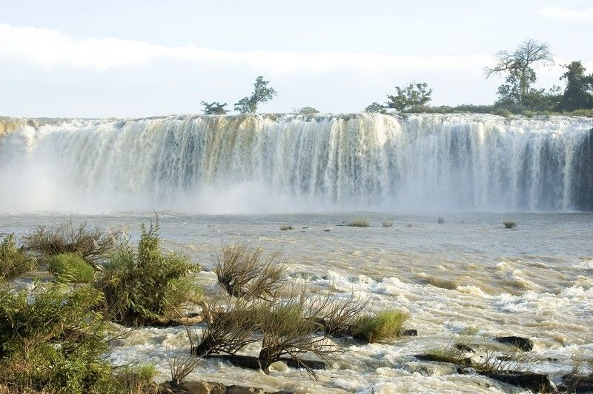
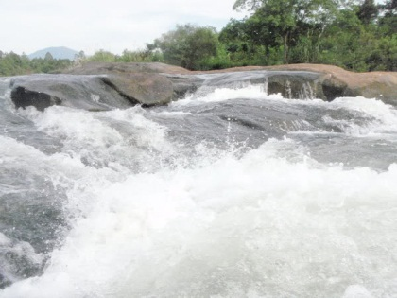
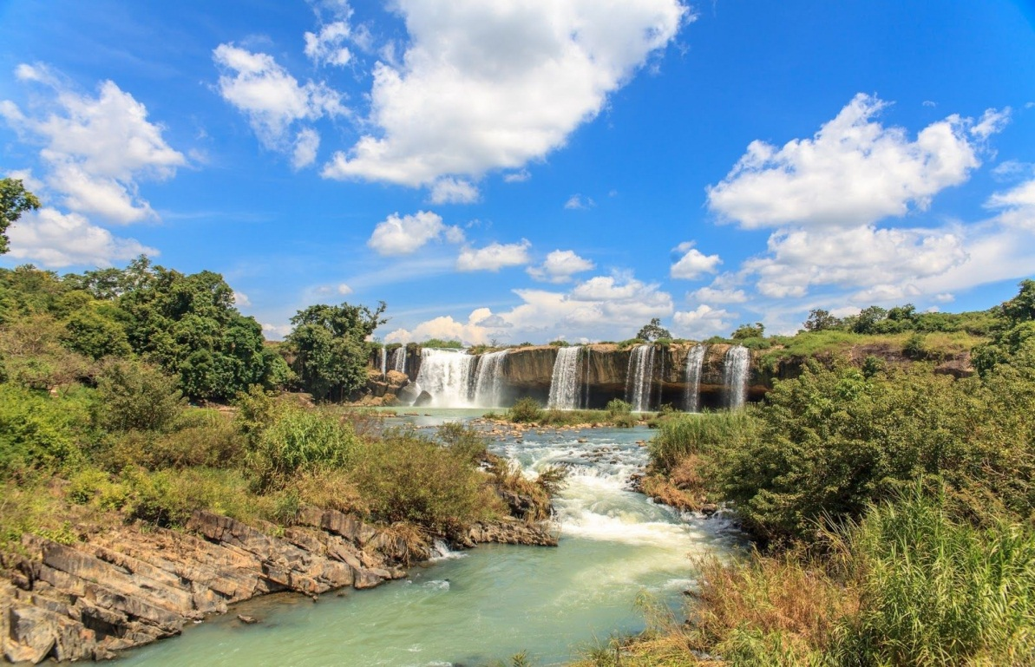

Slide 8
2. Người dân ở Tây Nguyên khai thác sức nước để làm gì?
Người ta đắp đập ngăn sông tạo thành hồ lớn và dùng sức nước chảy từ trên cao xuống để chạy tua-bin sản xuất ra điện.

Slide 9
3. Các hồ chứa nước do Nhà nước và nhân dân xây dựng có tác dụng gì?
Các hồ chứa này có tác dụng giữ nước, hạn chế những cơn lũ bất thường.

Slide 10
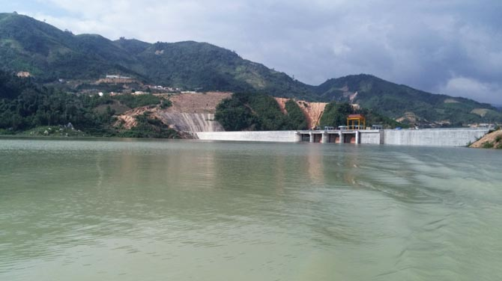
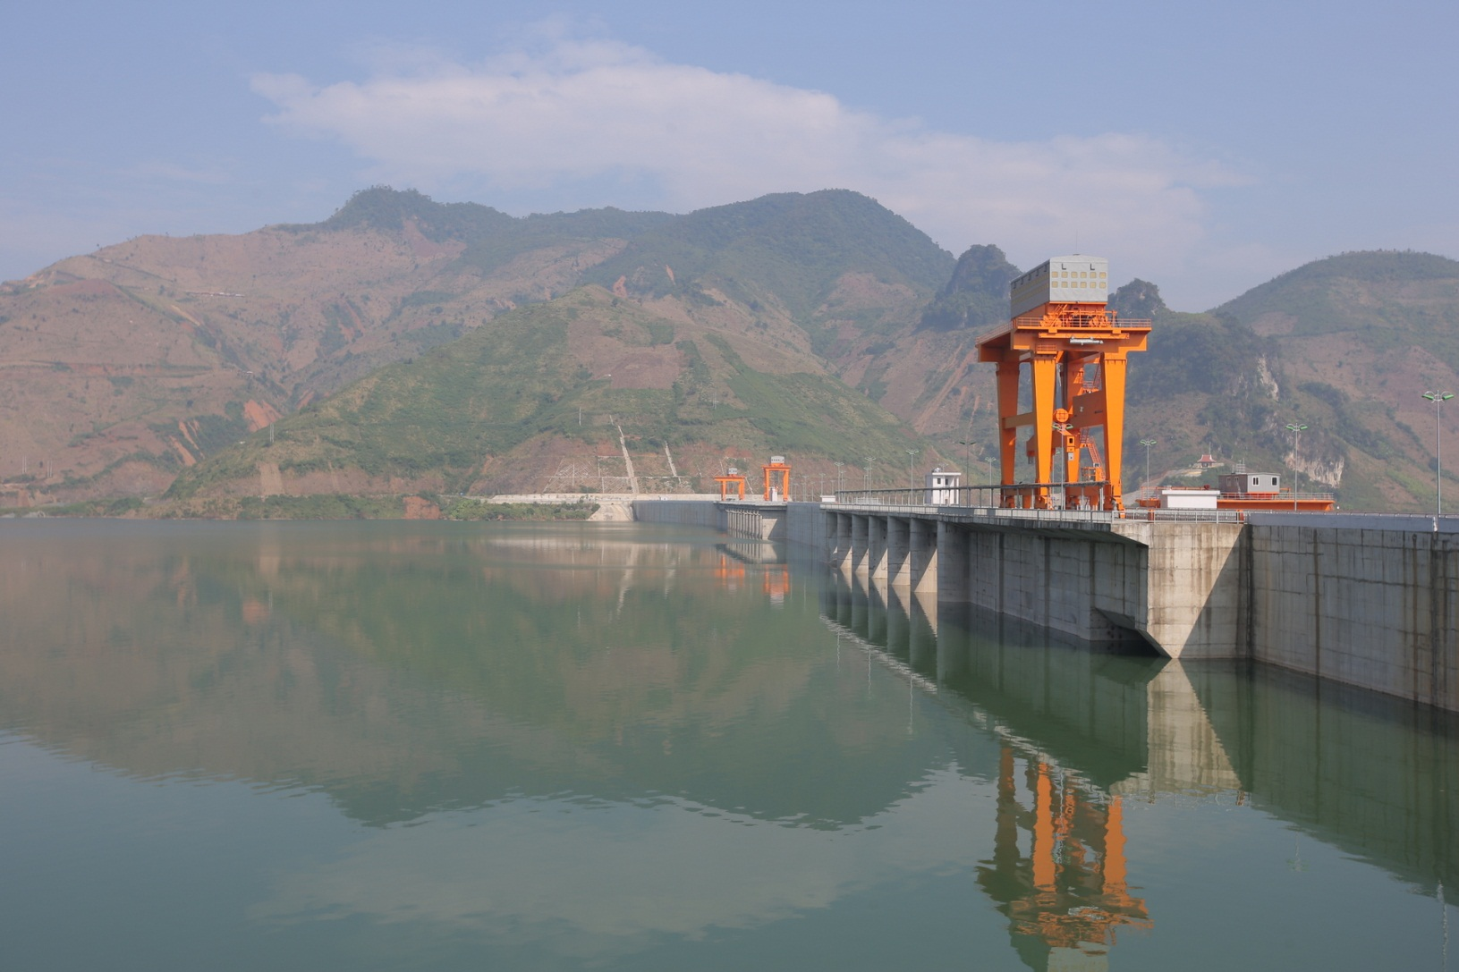
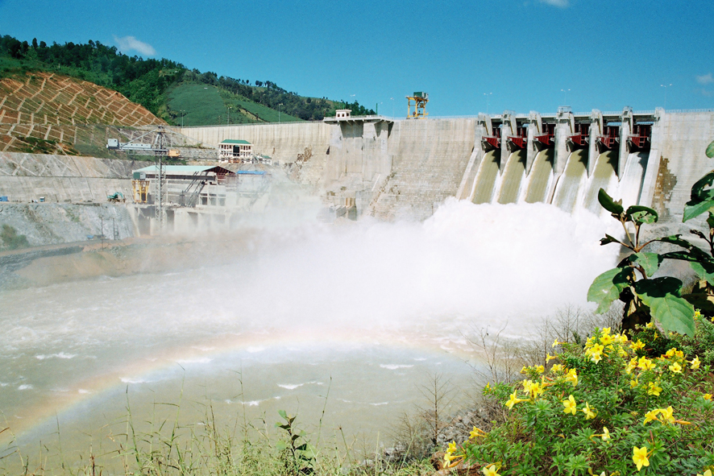

Slide 11

Em biết những nhà máy thủy điện nổi tiếng nào ở Tây Nguyên?

Slide 12
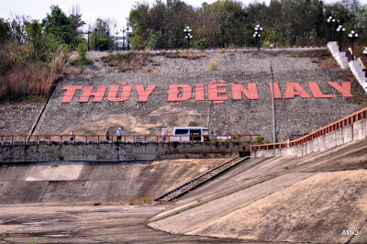
Em hãy chỉ vị trí nhà máy thủy điện Y - a - li trên lược đồ hình 4 & cho biết nhà máy này nằm trên con sông nào?

Slide 13
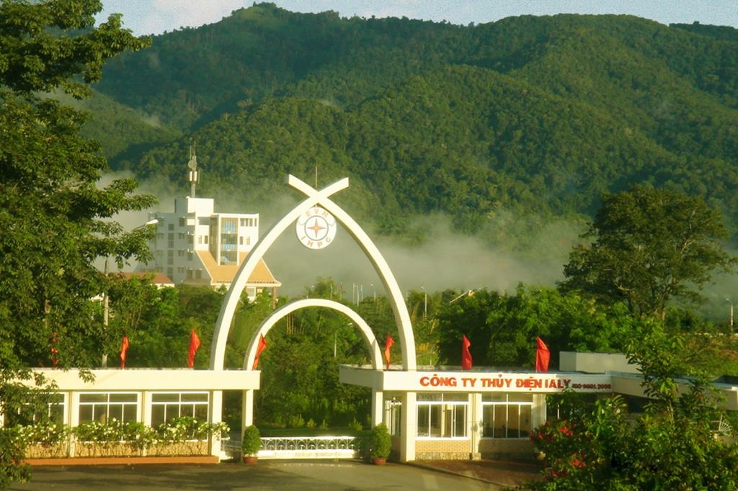

Slide 14
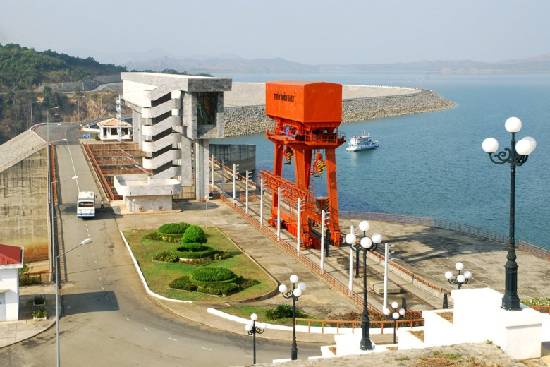

Slide 15
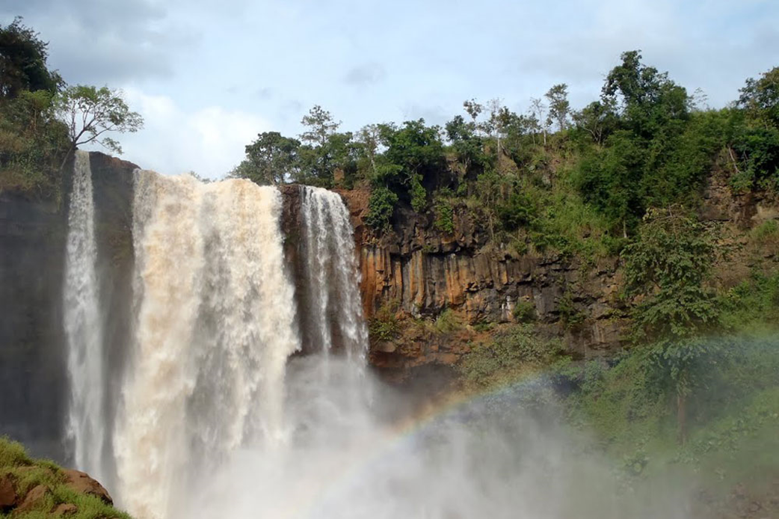

Slide 16
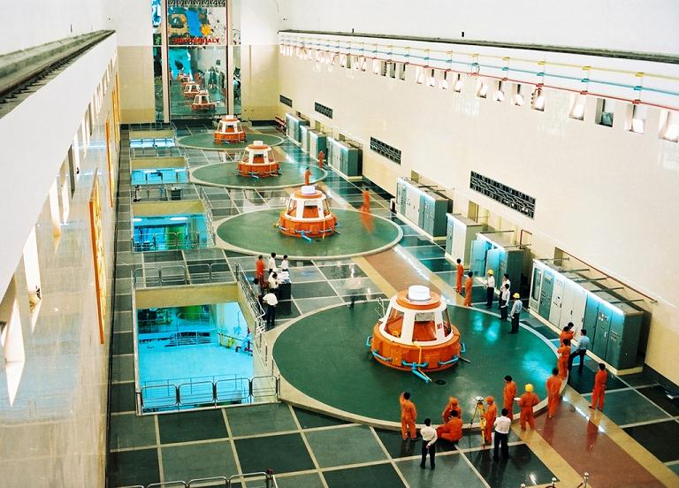

Slide 17
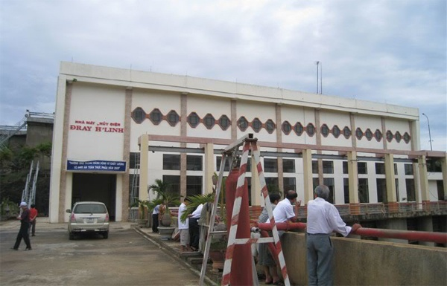
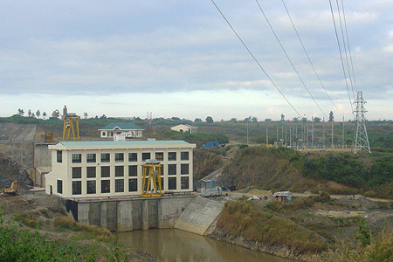
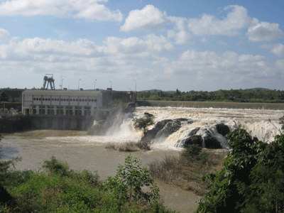
Nhà máy thủy điện Đrây Hlinh

Slide 18
Em đã biết thêm hoạt động sản xuất nào Tây Nguyên?

Slide 19
3. Khai thác sức nước
- Ở Tây Nguyên, sông thường nhiều thác ghềnh thuận lợi cho việc sử dụng sức nước làm thủy điện.

Slide 20
4. Rừng và khai thác rừng ở Tây Nguyên

Slide 21

Quan sát Hình 6, Hình 7 + đọc nội dung SGK/91 trả lời câu hỏi:
1. Tây Nguyên có những loại rừng nào?
2. Vì sao ở Tây Nguyên lại có các loại rừng khác nhau như thế?

Slide 22
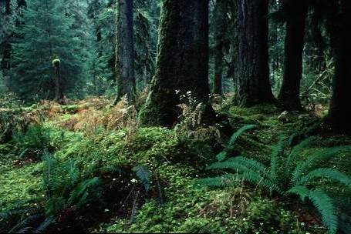
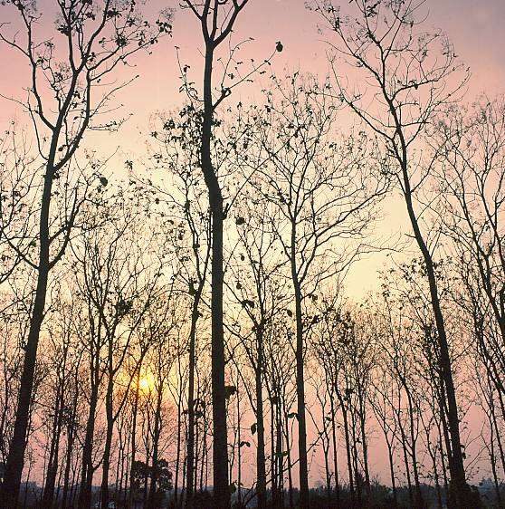
.
Rừng rậm nhiệt đới
Rừng khộp (hay rừng khộc)

Slide 23
Dựa vào hình 6, hình 7 (SGK/91) và các từ gợi ý, em hãy mô tả rừng rậm nhiệt đới và rừng khộp.
Từ gợi ý:
Rụng lá vào mùa khô
Rừng rậm rạp
Nhiều loại cây với nhiều tầng
Rừng thưa
Thường có một loại cây
Xanh quanh năm

Slide 24
Rừng rậm nhiệt đới
Rừng khộp (hay rừng khộc)
Rụng lá vào mùa khô
Rừng rậm rạp
Nhiều loại cây với nhiều tầng
Rừng thưa
Thường có một loại cây
Xanh quanh năm

Slide 25
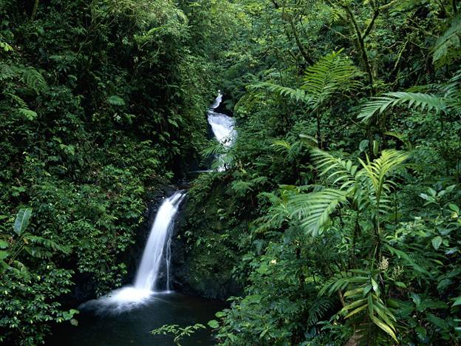
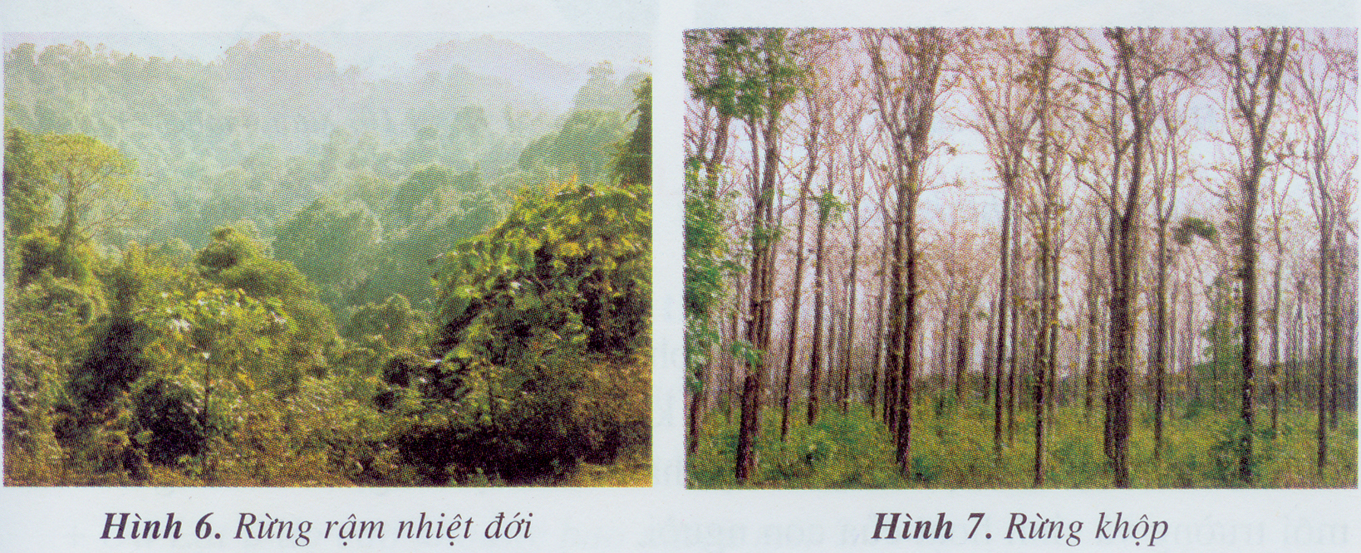
Rừng rậm nhiệt đới
Rừng khộp
Rừng rậm rạp
Rừng thưa
xanh quanh năm
Rụng lá vào mùa khô
Nhiều loại cây với nhiều tầng
thường có một loại cây

Slide 26
RỪNG RẬM NHIỆT ĐỚI

Slide 27
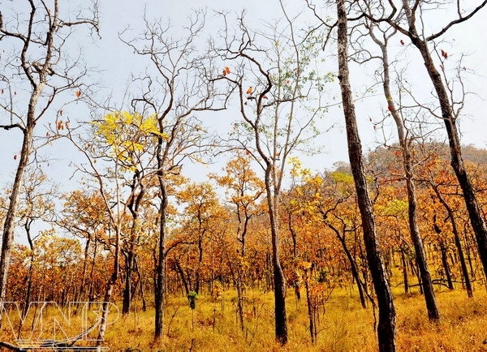
RỪNG KHỘP ( RỪNG KHỘC)

Slide 28
Rừng ở Tây Nguyên cho ta những
sản vật gì?
Đọc nội dung SGK/92

Slide 29
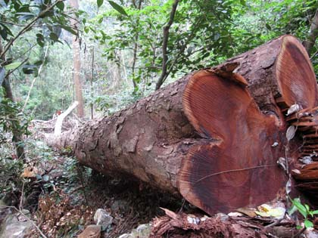

Slide 30
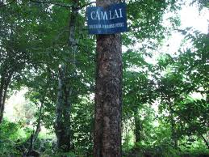
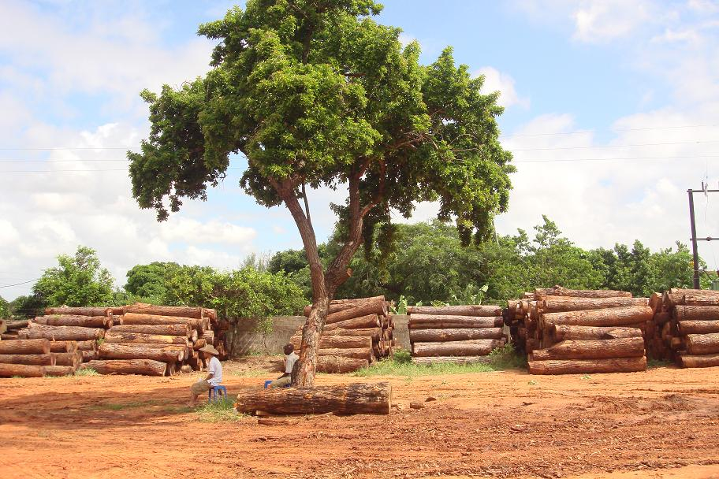

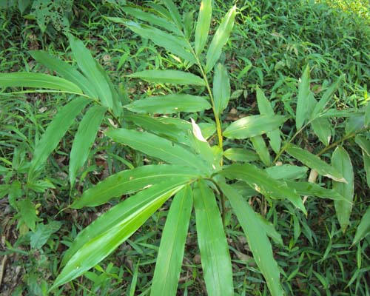

Slide 31
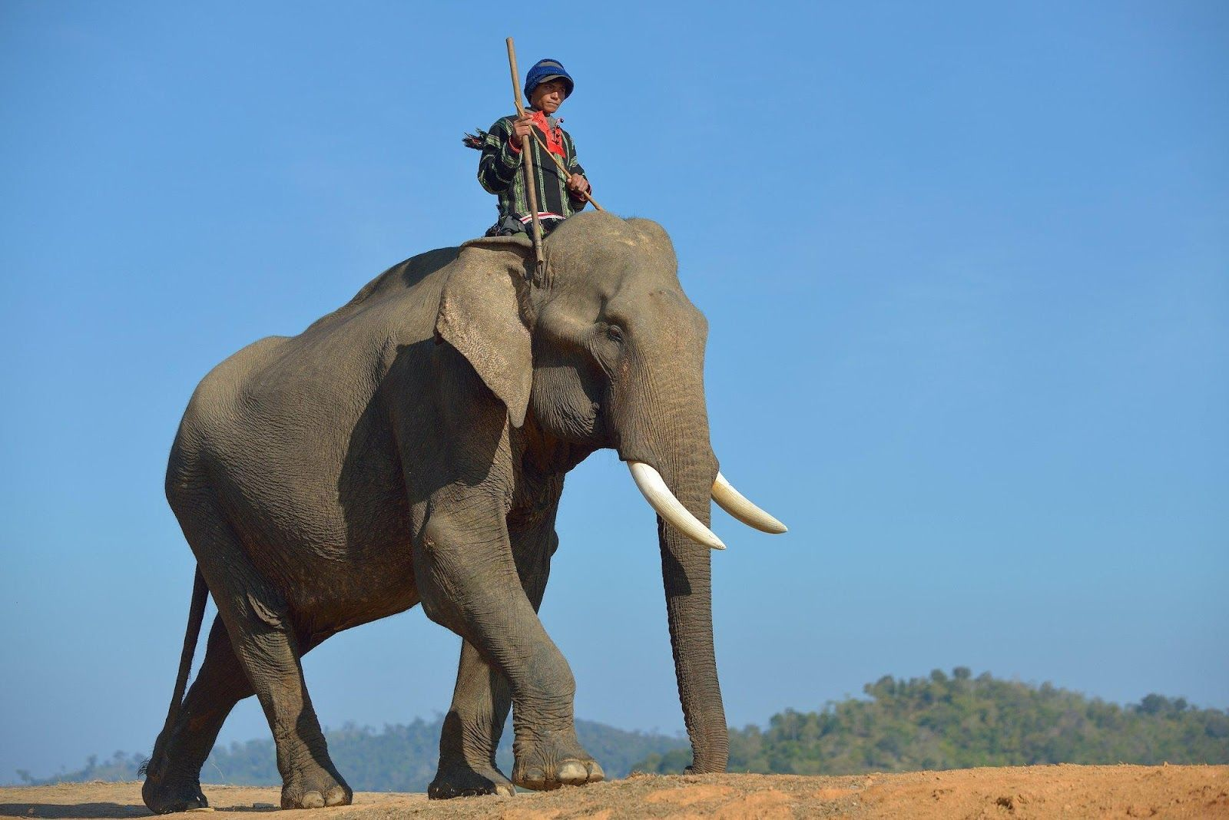
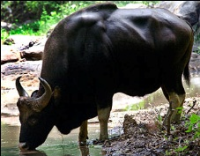
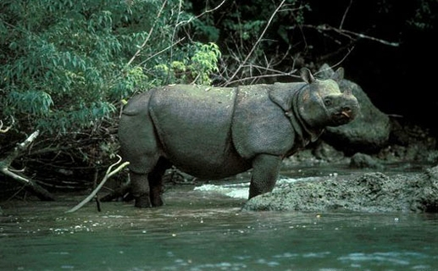
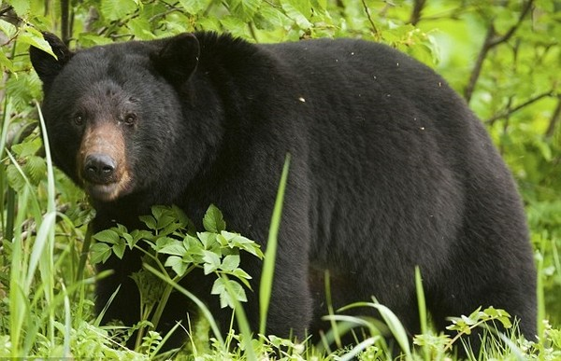
VOI
BÒ RỪNG
TÊ GIÁC
GẤU ĐEN

Slide 32
Gỗ được dùng để làm gì?
Gỗ được dùng để làm ra các sản phẩm đồ gỗ như bàn, ghế; dùng để làm nhà,…

Slide 33
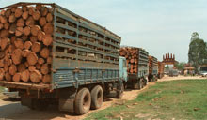
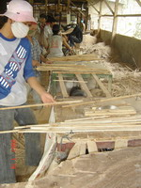
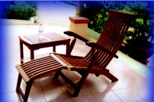
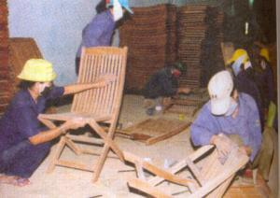
Quy trình làm ra các sản phẩm đồ gỗ như bàn, ghế
Vận chuyển gỗ
Xưởng cưa, xẻ gỗ
Sản phẩm gỗ
Xưởng mộc
Nêu quy trình làm ra các sản phẩm đồ gỗ như bàn, ghế?

Slide 34
Quy trình làm ra các sản phẩm đồ gỗ như bàn, ghế
Vận chuyển gỗ
Xưởng cưa, xẻ gỗ
Sản phẩm gỗ
Xưởng mộc

Slide 35
THẢO LUẬN NHÓM 4 (2 phút)
Nêu những nguyên nhân và hậu quả của việc mất rừng ở Tây Nguyên.

Slide 36
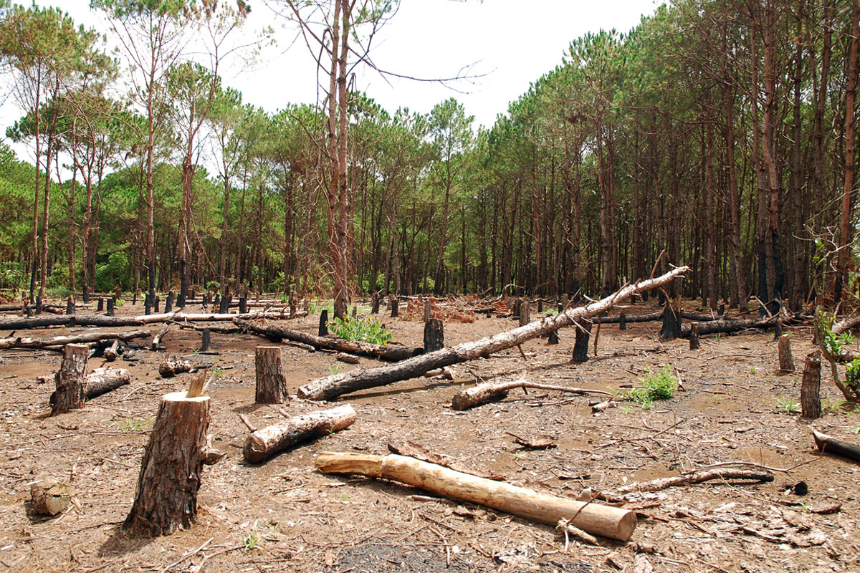
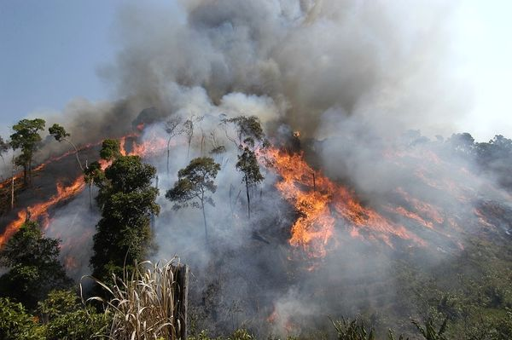
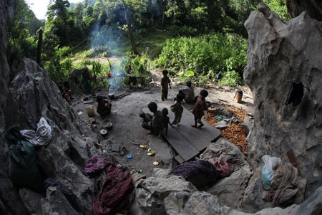
Nguyên nhân
khai thác gỗ bừa bãi
đốt rừng làm nương rẫy
Tập quán du canh, du cư

Slide 37
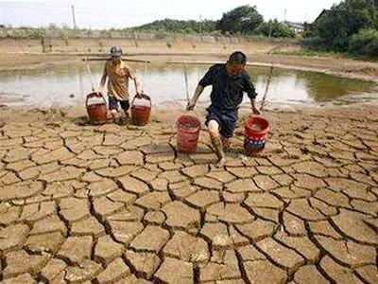
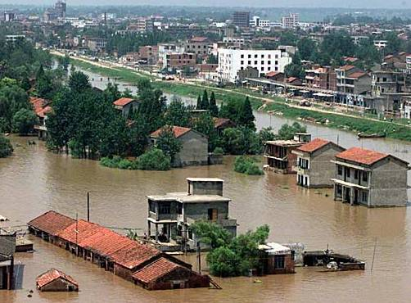
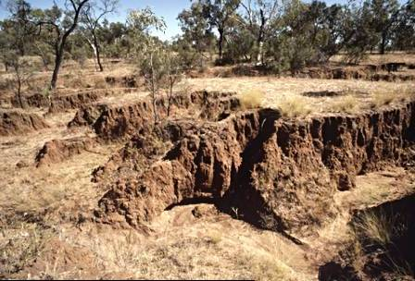
Hạn hán
Lũ lụt
Hậu quả tàn phá rừng
Sạt lở đất, đất bị xói mòn

Slide 38
Chúng ta cần làm gì để bảo vệ rừng?
Tạo điều kiện cho đồng bào định canh, định cư
Khai thác hợp lí
BIỆN PHÁP
Trồng lại rừng ở những nơi đất trống, đồi trọc
Không đốt, phá rừng
Mở rộng diện tích trồng cây công nghiệp một cách hợp lí

Slide 39
4. Rừng và khai thác rừng ở Tây Nguyên
- Ở Tây Nguyên có những loại rừng nào?
- Tây Nguyên có hai loại rừng: rừng rậm nhiệt đới và rừng khộp.
- Rừng ở Tây Nguyên có những sản vật nào?
- Rừng có nhiều gỗ và các lâm sản quý khác.
- Chúng ta cần làm gì để bảo vệ rừng?
- Cần bảo vệ và khai thác rừng hợp lí.
Notes:
39

Slide 40
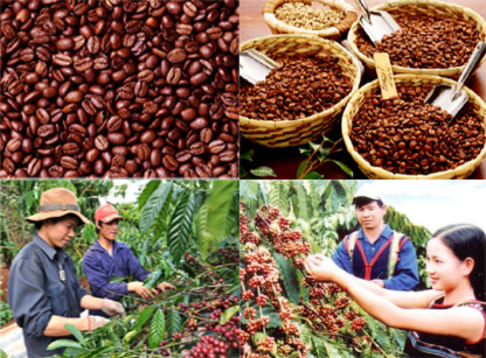
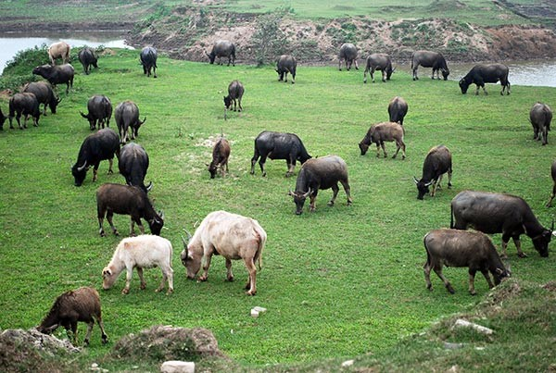
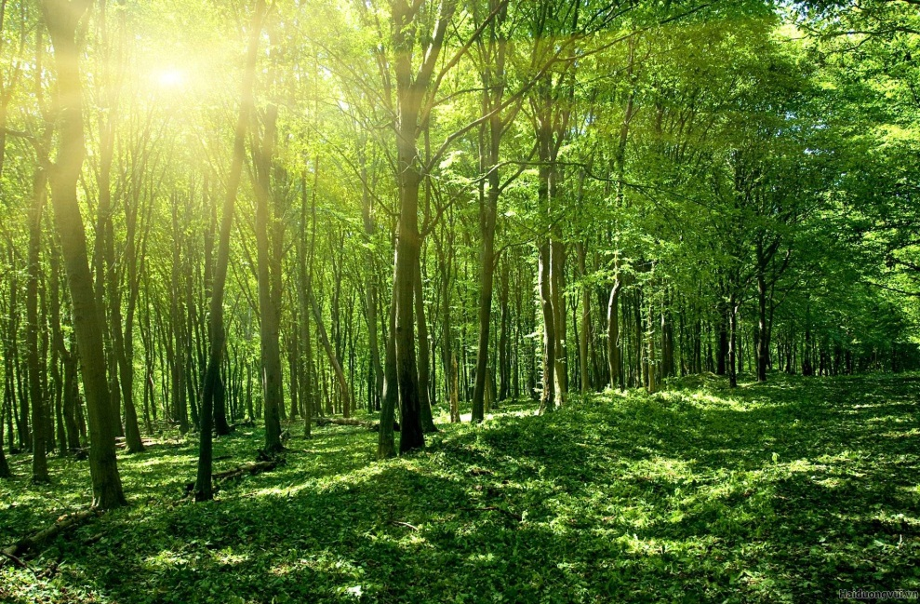
Trồng cây công nghiệp lâu năm
Chăn nuôi gia súc trên đồng cỏ
HOẠT ĐỘNG SẢN XUẤT CỦA NGƯỜI DÂN Ở TÂY NGUYÊN
Khai thác sức nước
Rừng và khai thác rừng

